Slide 1
Gases disuasivos lacrimógenos:
efectos en salud
9 de diciembre de 2019
(presentado en el Senado de Chile)
Andrei N. Tchernitchin
atcherni@gmail.com

Slide 2
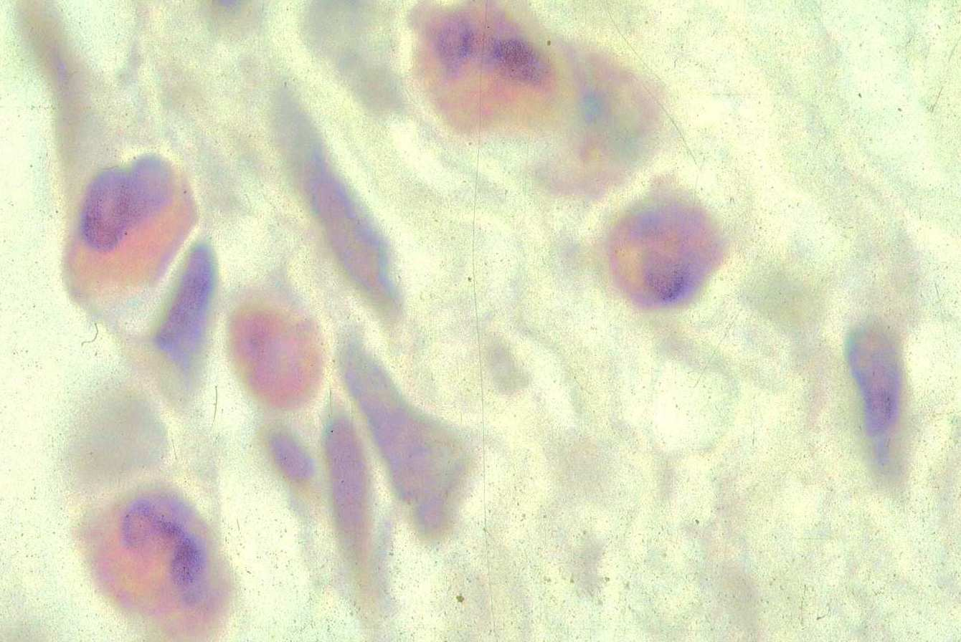
GASES DISUASIVOS “LACRIMÓGENOS”
RECEPTORES DE POTENCIAL TRANSIENTE (TRP) para canales catiónicos selectivos: transducen señales mecánicas, térmicas, de dolor (agudo o crónico) y relacionados con procesos inflamatorios
AGONISTAS MENOS POTENTES para TRPA1 :
-Δ9-tetrahydrocannabinol
-Icilina
-Eugenol
AGONISTAS MÁS POTENTES para TRPA1 :
-Allil-isothiocianato (presente en la mostaza y el wasabi)
-diallil-thiosulfinato (allicina, presente en el ajo)
-N-metil-maleimida
2-cloro-benzylideno malononitrilo (CS)
1-cloro-acetophenona (CN)
-dibenz[b,f][1,4]oxazepina (CR)

Slide 3
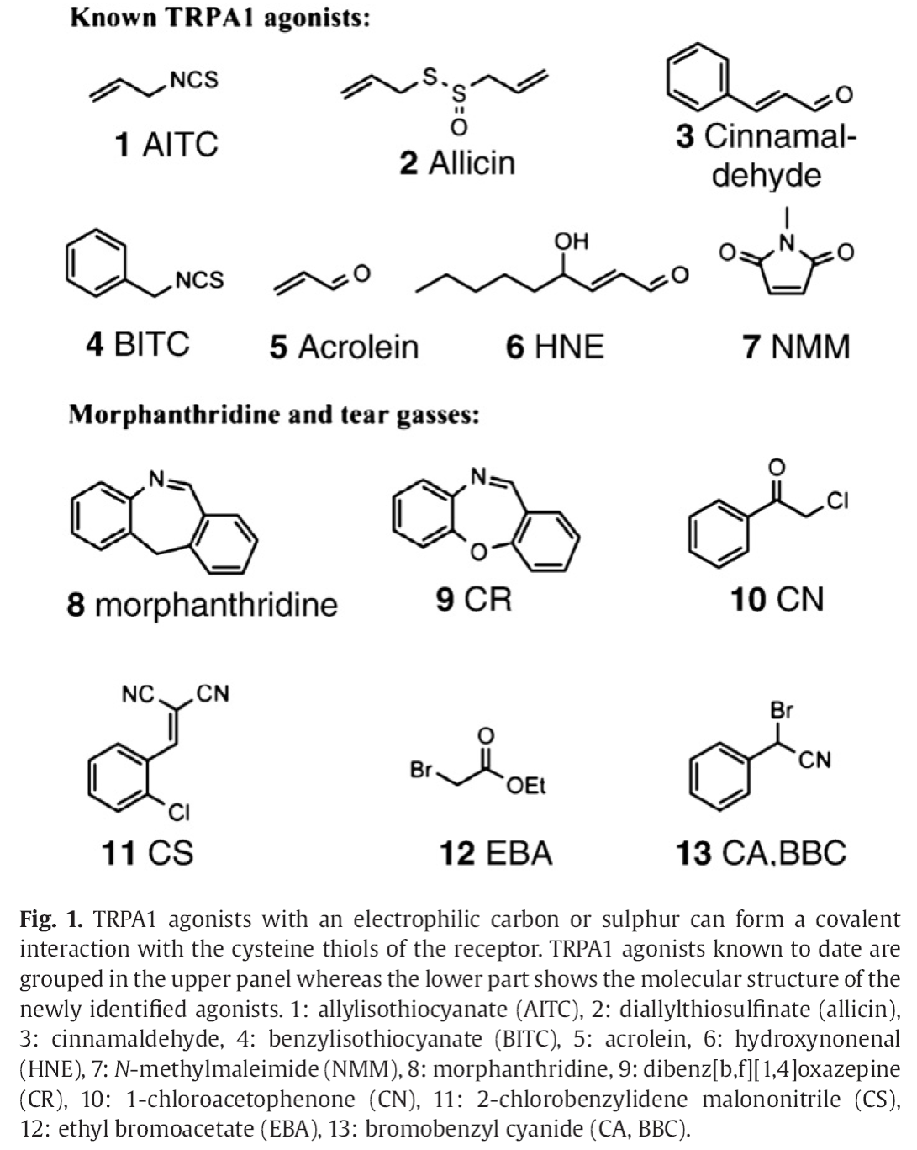
AGONISTAS PARA TRP (TRPA1)

Slide 4
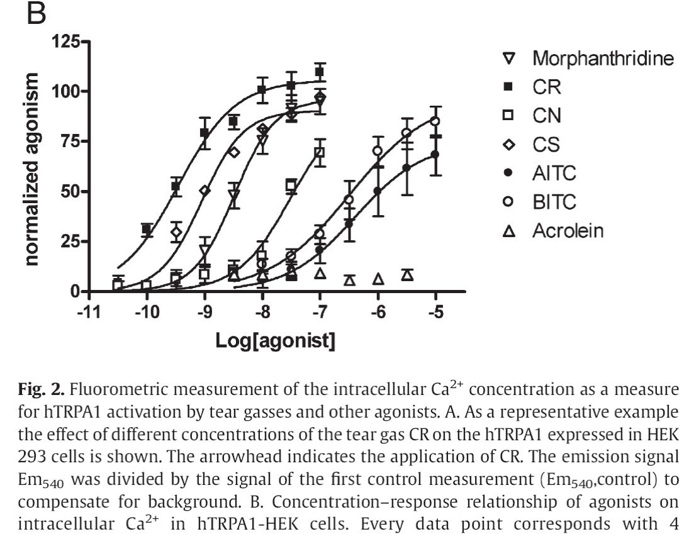

Slide 5
GASES DISUASIVOS “LACRIMÓGENOS”
Atkinson JM. Advanced Chemical Weapons. In: Advanced Chemical Weapons Course. Granite Publish Group, Gloucester, Maryland, USA, pp. 1-132, 1997.
CS – Ortho-chlorbenzalmalononitrilo
Orto-clorobenzalmalononitrilo
CN – Omega Chloroacetophenone
OC – Oleoresina de Capsicum
– N-vanillil-8-metil-6-noneamida

Slide 6
CS – Orto-clorobenzalmalononitrilo
SINTOMAS PRIMARIOS:
lacrimeo intenso, conjuntivitis
sensación de quemadura en ojos y dolor ocular
eritema conjuntivas oculares
blefaroespasmo
visión borrosa (por lágrimas)
irritación bucal
tos
si se inhala, sensación de quemadura en tracto respiratorio, constricción torácica
cefalea
rinorrea
vesículas eritematosas en piel
salivación intensa
disnea

Slide 7
- El CS causa degranulación de eosinófilos en sangre
- En consecuencia, con estrógeno, si llegan al útero, perdieron las
enzimas que deben liberar en el útero para preparar el endometrio
para la implantación del huevo fecundado, el que se “pierde”
- Esto significaría “microaborto”

Slide 8
SÍNTOMAS SECUNDARIOS:
Náuseas
epistaxis
diarrea
edema pulmonar
reacción emocional severa (reacción agresiva violenta?)
RIESGOS ESPECIALES:
ABORTO O PARTO PREMATURO EN EMBARAZADAS
PROBLEMAS RESPIRATORIOS en tercera edad y en niños
SI SE QUEMA PUEDE PRODUCIR ÁCIDO CIANHÍDRICO
EFECTOS DIFERIDOS POR EXPOSICIÓN PRENATAL O INFANTIL (IMPRINTING EPIGENÉTICO)
(ABORTO: propuesto pero no publcado por Tchernitchin et al. En 1986 y 1988), Citado por: Atkinson JM. Advanced Chemical Weapons. In: Advanced Chemical Weapons Course. Granite Publish Group, Gloucester, Maryland, USA, pp. 1-132, 1997)

Slide 9
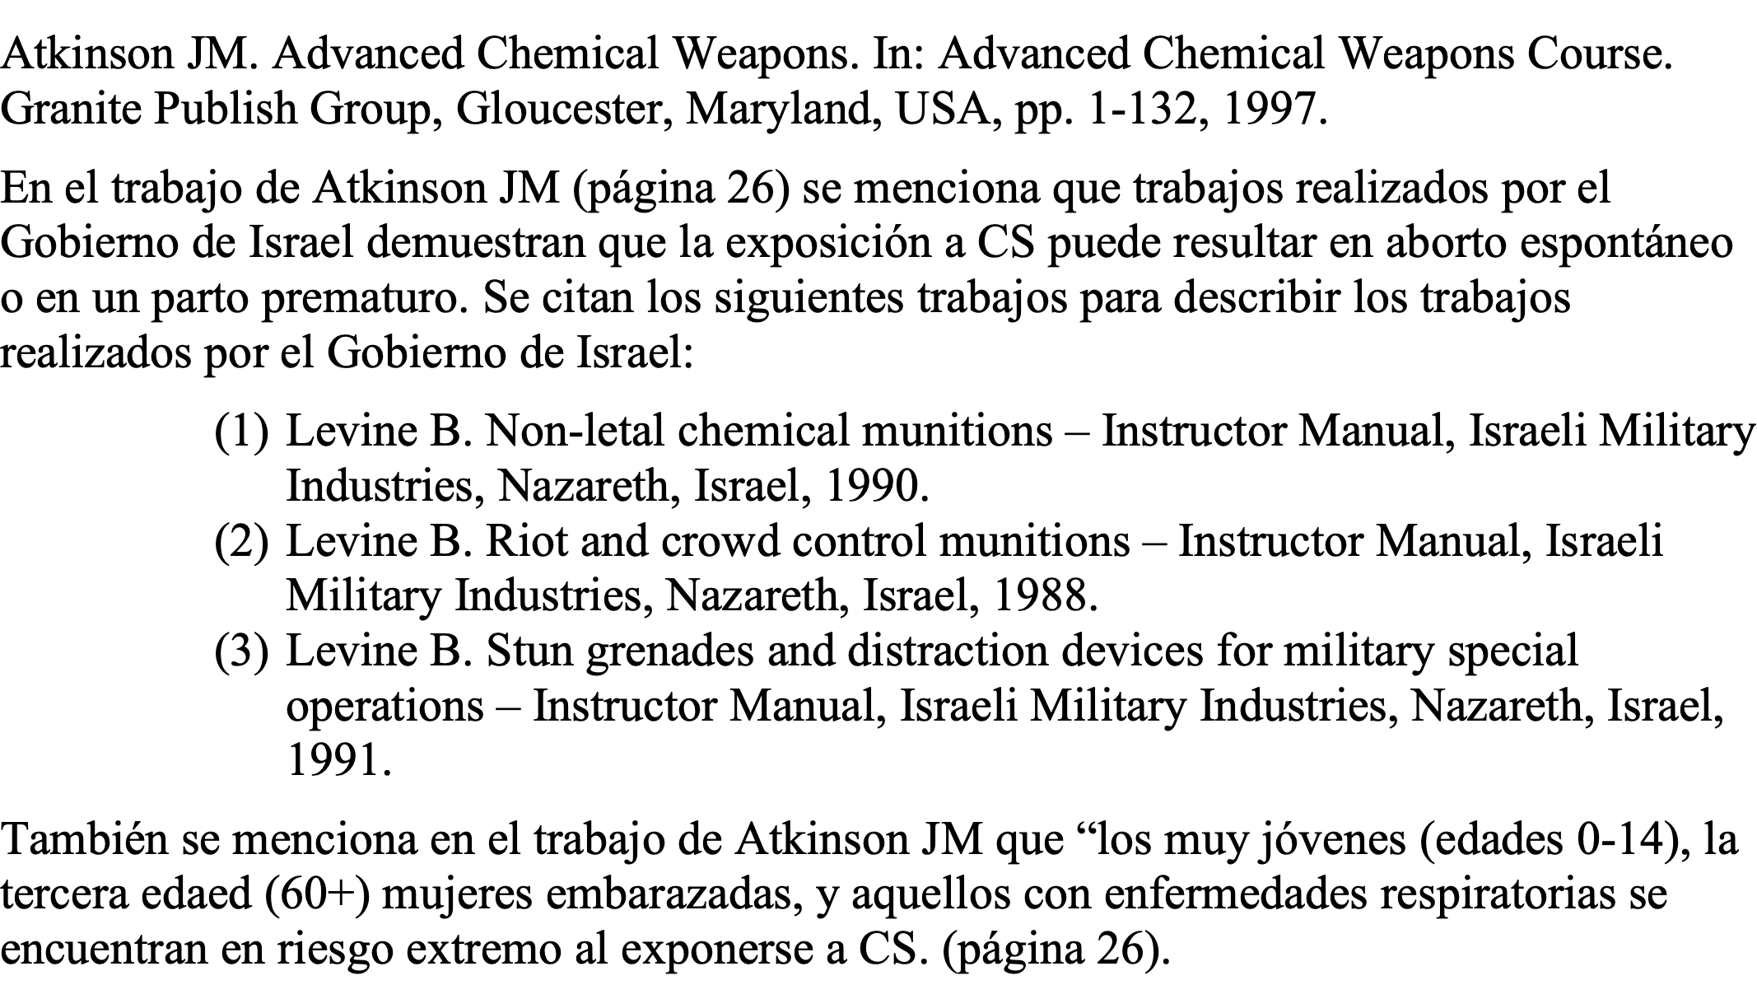

Slide 10
CN – Omega Chloroacetophenone
CN – Omega Chloroacetophenone
Actúa sobre áreas húmedas, y es irritante
Causa cefalea que puede durar varios días
Irritación ojos, piel, sistema respiratorio – edema pulmonar,
disminución de visión
Gotas locales pueden causar opacidad corneal incluso
permanente
Ingestión de alimentos contaminados: náuseas, úlceras, vómito
y diarrea
RIESGO ESPECIAL:
Niños (0-14 a), mujeres embarazadas, tercera edad (sobre 60 a)

Slide 11
EFECTOS PRIMARIOS:
Lacrimeo
conjuntivitis
estonudos
tos
ceguera temporal
romadizo (irritación nasal)
irritación de la piel
EFECTOS SECUNDARIOS
Espasmo involuntario de ojos (blefaroespasmo)
salivación
congestión de la nariz
congestión en faringe
sentimiento de sofocación
náuseas si exposición a niveles altos
reacción emocional severa

Slide 12
OC – Oleoresina de Capsicum –
N-vanillil-8-metil-6-noneamida
SINTOMAS PRIMARIOS:
Reacción sicológica intensa
Blefaroespasmo severo
Sensación de quemadura y dolor intensos en ojos
Espasmo vías respiratorias que sólo permite respiración para sobrevivivr
Dolor moderado o intenso (liberación de sustancia P)
Lacrimeo intenso
Fotofobia intensa
Inflamación severa de mucosas
Sensación de sofocación
Dilata capilares conjuntiva ocular
Visión borrosa
Rinorrea severa
Sensación de ardor severo en ojos y nariz
Impide hablar (parálisis temporal de laringe)

Slide 13
EFECTOS SECUNDARIOS:
Eritema de piel
disnea
náusea
flatulencia si se ingiere
epistaxis, a veces severa
dermatitis de piel
queratitis superficial en córnea
conjuntivitis
Daño a fibras nerviosas del dolor, a veces irreversible
Puede causar muerte de fibras nerviosas del dolor
Puede causar quemaduras de la córnea
PUEDE CAUSAR EUFORIA por liberación de endorfinas (similar a drogas opiáceas)

Slide 14
IMPRINTING O DESPROGRAMACIÓN CELULAR
(ALTERACION DE LA PROGRAMACIÓN CELULAR)
EFECTOS DIFERIDOS POR EXPOSICIÓN PERINATAL A CONTAMINANTES AMBIENTALES , CAUSA DE ENFERMEDADES MÁS TARDE EN LA VIDA

Slide 15
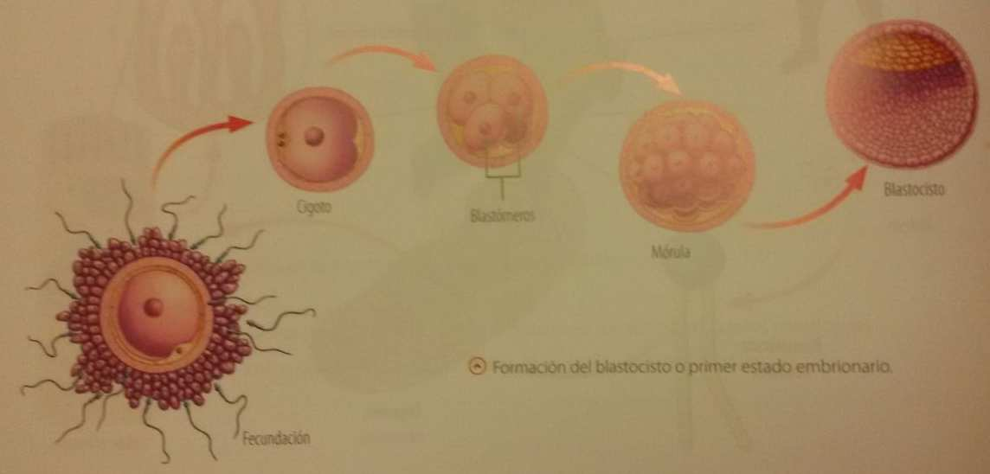
Etapas en la Programación Celular 1
Fecundación – cigoto – división celular – mórula – blastocisto

Slide 16
Etapas en la Programación Celular 2
Fecundación
Mórula (las células conservan su total potencial para formar el organismo entero)
Etapas más avanzadas del desarrollo embrionario: - Pérdida progresiva de potencialidad hasta el destino celular final de la célula
Últimos meses del desarrollo fetal y primeros años del desarrollo postnatal, definición (de por vida) de:
- Número y calidad de sus receptores de hormonas o neurotransmisores

Slide 17
GASES DISUASIVOS “LACRIMÓGENOS”
- LOS EFECTOS DIFERIDOS E IRREVERSIBLES DE LA EXPOSICIÓN A GASES DISUASIVOS (MECANISMO DEL IMPRINTING) NADIE LOS HA ESTUDIADO
CONSIDERANDO LA ESTRUCTURA DE LA MOLÉCULA CS Y SU INTERACCIÓN CON EL RECEPTOR TRPA-1 HUMANO (RECEPTOR DE POTENCIALES TRANSIENTES (que es un receptor selectivo de canales catiónicos) (Brône, B. et al., Toxicology and Applied Pharmacology 231: 150-156, 2008) ES MUY PROBABLE QUE LA EXPOSICIÓN PRENATAL O INFANTIL TEMPRANA DESPROGRAME TIPOS CELULARES Y CAUSE EFECTOS IRREVERSIBLES POR EL MECANISMO DEL IMPRINTING, CAUSA DE ENFERMEDADES MÁS TARDE EN LA VIDA

Slide 18
CS – Ortho-chlorbenzalmalononitrilo
CN – Omega Chloroacetophenone
OC – Oleoresina de Capsicum – N-vanillil-8-metil-6-noneamida
CS y CN actúan activando receptores TRPA1, especialmente responsable de efecto en conjuntiva ocular, mucosa respiratoria y también depresión del sistema inmune y cefalea y/o efectos neurológicos.
Estudios no publicados que causan degranulación de leucocitos eosinófilos en animales de laboratorio y humanos, propusimos que podían causar abortos.
Otros estudios posteriores de otros autores demostraron que podían causar abortos y partos prematuros.
No hay estudios sobre la posibilidad que la exposición prenatal o infantil temprana deje secuelas por el mecanismo del imprinting epigenético (explicar)

Slide 19
Agentes químicos que activan los receptores TRPA1.
-paracetamol
-isocianatos
Paracetamol prenatal o infantil:
Secuelas neurológicas: autismo
Cambios en neuroesarrollo, afecta aprendizaje y emociones
-retardo de maduración motora, afecta habilidades de comunicación
Asma infantil (cambios inmunológicos, eosinófilos)

Slide 20
Paracetamol prenatal o infantil:
Cambios en neurodesarrollo, afecta aprendizaje y emociones
- Retardo de maduración motora,
- afecta habilidades de comunicación
Vlenterie R, Wood ME, Brandlistuen RE, Roeleveld N, van Gelder MM, Nordeng H. Neurodevelopmental problems at 18 months among children exposed to paracetamol in utero: a propensity score matched cohort study. Int J Epidemiol. 2016 45: 1998-2008. doi: 10.1093/ije/dyw192. Long-term exposure to paracetamol in utero was associated with modestly increased risks of motor milestone delay and impaired communication skills among children at 18 months

Slide 22
Braueer & Kriebel, Environ Health 12: 41, 2013
RESULTS:
Using all available country-level data (n = 8) for the period 1984 to 2005, prenatal use of paracetamol was correlated with autism/ASD prevalence (r = 0.80).
For studies including boys born after 1995, there was a strong correlation between country-level (n = 9) autism/ASD prevalence in males and a country's circumcision rate (r = 0.98).
A very similar pattern was seen among U.S. states and when comparing the 3 main racial/ethnic groups in the U.S. The country-level correlation between autism/ASD prevalence in males and paracetamol was considerably weaker before 1995 when the drug became widely used during circumcision.

Slide 23
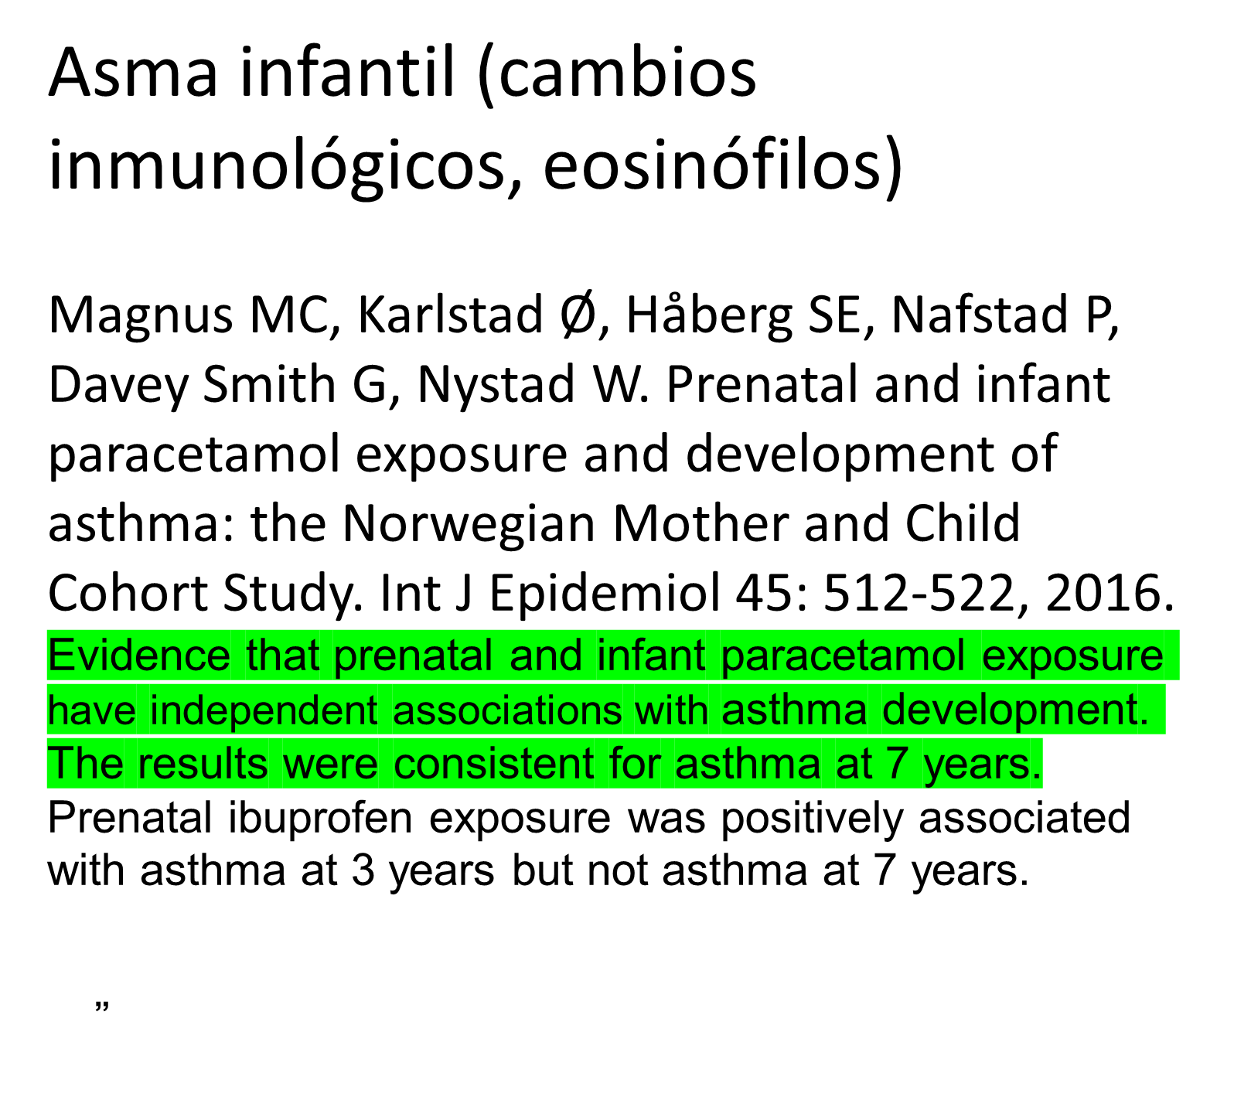

Slide 24
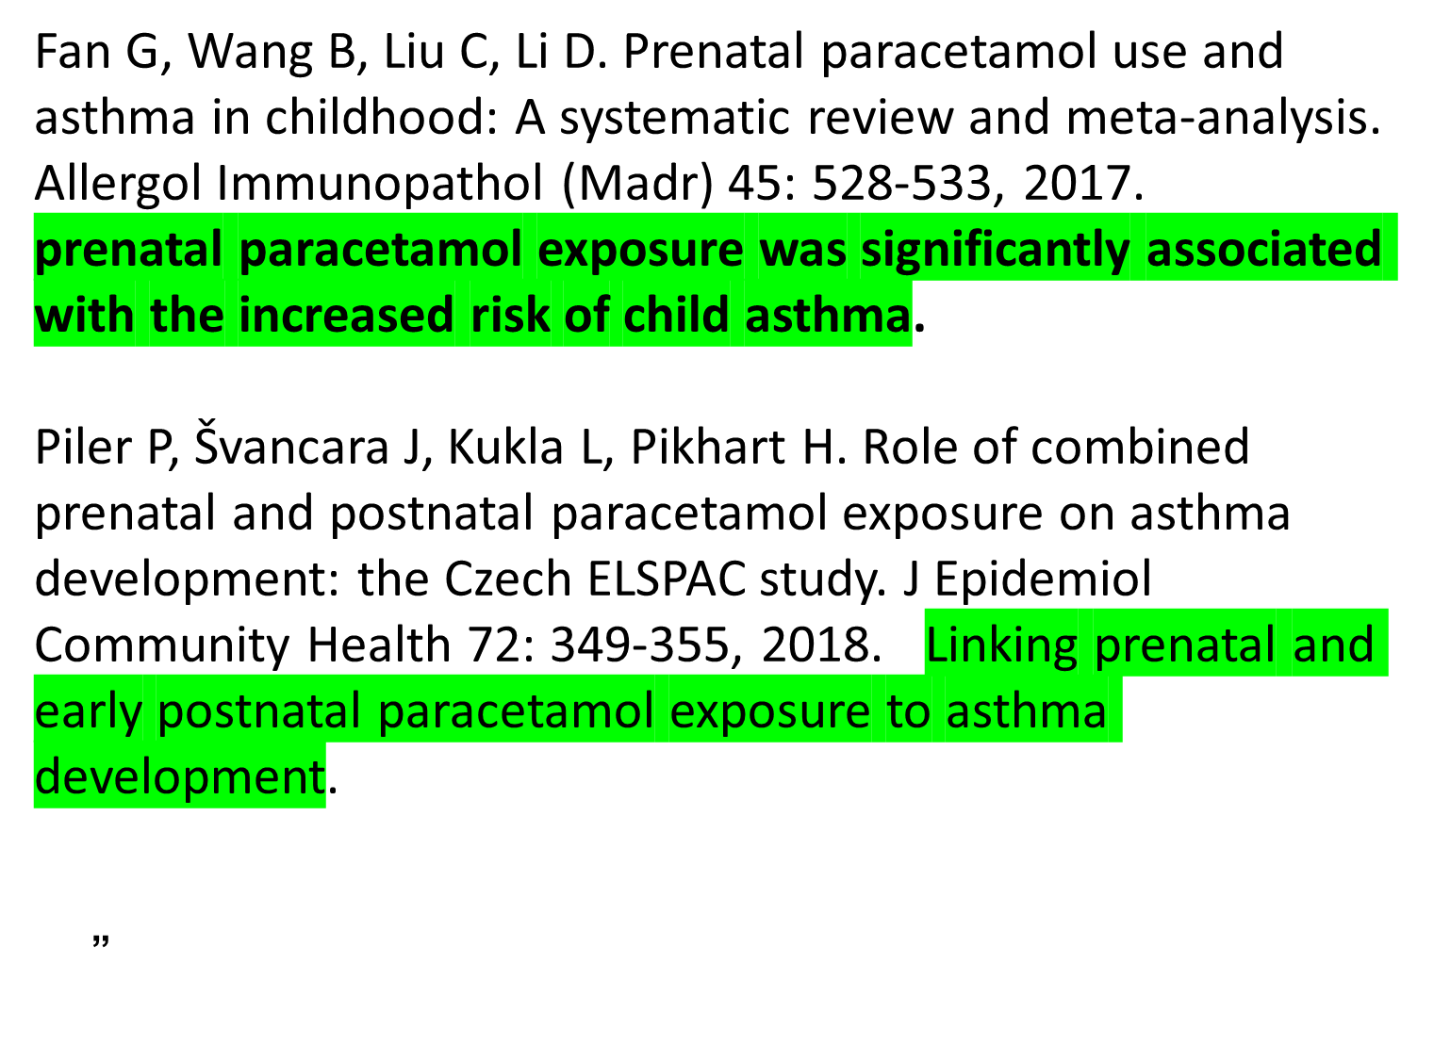

Slide 25
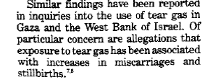

Slide 26
GASES DISUASIVOS “LACRIMÓGENOS”
- LOS EFECTOS DIFERIDOS E IRREVERSIBLES DE LA EXPOSICIÓN PERINATAL A GASES DISUASIVOS (MECANISMO DEL IMPRINTING) NADIE LOS HA ESTUDIADO
CONSIDERANDO LA ESTRUCTURA DE LA MOLÉCULA CS Y SU INTERACCIÓN CON EL RECEPTOR TRPA-1 HUMANO (RECEPTOR DE POTENCIALES TRANSIENTES de ankirina, que es un receptor selectivo de canales de Ca⁺⁺) (Brône, B. et al., Toxicology and Applied Pharmacology 231: 150-156, 2008) ES MUY PROBABLE QUE LA EXPOSICIÓN PRENATAL O INFANTIL TEMPRANA DESPROGRAME TIPOS CELULARES Y CAUSE EFECTOS IRREVERSIBLES POR EL MECANISMO DEL IMPRINTING, CAUSA DE ENFERMEDADES MÁS TARDE EN LA VIDA

Slide 27
GRACIAS
OBRIGADO
THANK YOU
ESKERRIK ASKO
KÖSZÖNOM SZÉPEN ANCHATA AGRADECIMI
MERCI CHALTU
תודה רבה
ܬܘܕܝ ܣܓܝ
εὐχαριστέω
Благодарѭ
atcherni@gmail.com

